Slide 1


Pertemuan 9
DISTRIBUSI PROBABILITAS
( Distribusi Probabilitas Deskrit )
OLEH: BIDA SARI, S.P., M.Si

Slide 2
PENGERTIAN DISTRIBUSI PROBABILITAS
Distribusi probabilitas adalah sebuah daftar dari keseluruhan kemungkinan hasil suatu percobaan yang disertai dengan probabilitas masing-masing hasil tersebut(Djarwanto, 1996).
Menunjukkan hasil yang diharapkan dapat terjadi dari suatu percobaan beserta probabilitas masing-masing hasil tersebut.
Distribusi Probilitas adalah sebaran kemungkinan terjadinya variable acak tertentu.
Dua karakteristik penting pada Distribusi Probabilitas :
1. Probabilitas dari hasil tertentu harus selalu diantara
0 dan 1.
2. Jumlah probabilitas dari seluruh hasil yang saling lepas
(mutually exclusive) adalah 1
By : BIDA SARI, SP, MSi

Slide 3
Variabel Acak (RANDOM)
Variabel acak (random variabel) adalah deskripsi numerik dari hasil percobaan, mengaitkan suatu bilangan real pada setiap unsur dalam ruang sampel.
Variabel acak biasanya menghubungkan nilai-nilai numerik dengan setiap kemungkinan hasil percobaan. Karena nilai-nilai numerik tersebut dapat bersifat diskrit (hasil perhitungan) dan bersifat kontinu (hasil pengukuran) maka variabel acak dapat dikelompokkan menjadi variabel acak diskrit dan variabel acak kontinu.
By : BIDA SARI, SP, MSi

Slide 4
Variable Random Diskrit dan Kontinyu
Variabel acak diskrit adalah variabel yang hanya mengambil nilai-nilai tertentu dalam sebuah interval, biasanya diperoleh dari hasil perhitungan dan ditulis dalam bentuk bilangan bulat.
Variabel acak diskrit jika digambarkan pada sebuah garis interval, akan berupa sederetan titik-titik yang terpisah.
Contoh :
Banyaknya produk yang rusak : 0,1,2,3..., 50.
Banyaknya pengunjung restoran pada suatu hari : 0,1,2,....,n orang
Variabel acak kontinu adalah variabel acak yang mengambil seluruh nilai-nilai dalam suatu inteval yang biasanya diperoleh dari hasil pengukuran, garis interval akan berupa sederetan titik yang bersambung membantuk suatu garis lurus.
Dapat mempunyai sebuah nilai diantara nilai-nilai yang tak terhingga banyaknya dalam batas-batas tertentu.
Contoh :
Isi botol minuman jadi (maksimum 600 ml) : 0≤x≤ 600 ml
Penimbangan 20 paket kemasan (maksimum 2 kg) : 0≤x≤2 kg
By : BIDA SARI, SP, MSi

Slide 5
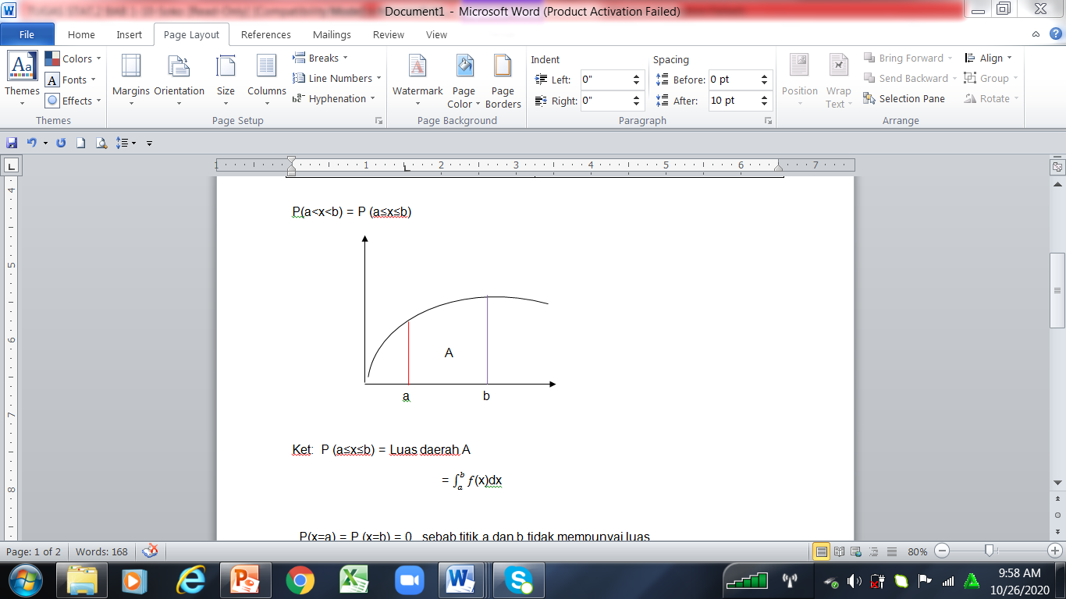
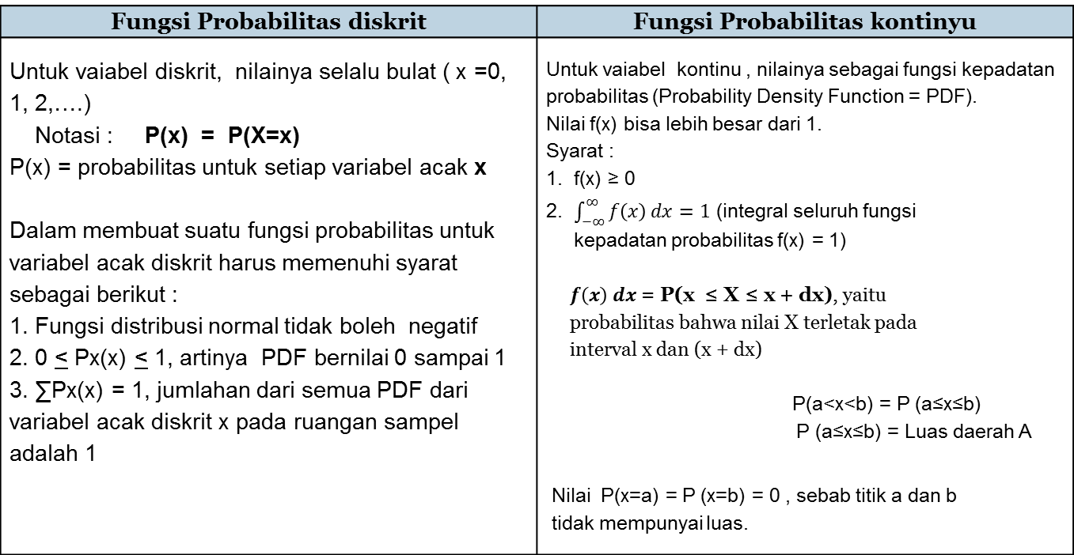
Fungsi Probabilitas Diskrit Vs Fungsi Probabilitas kontinu
Fungsi distribusi probabilitas adalah untuk menghitung probabilitas terjadinya setiap nilai variabel atau nilai tertentu dari variabel acak x.
Fungsi Probabilitas diskrit | Fungsi Probabilitas kontinyu
Untuk vaiabel diskrit, nilainya selalu bulat ( x =0, 1, 2,….) Notasi : P(x) = P(X=x) P(x) = probabilitas untuk setiap variabel acak x Dalam membuat suatu fungsi probabilitas untuk variabel acak diskrit harus memenuhi syarat sebagai berikut : 1. Fungsi distribusi normal tidak boleh negatif 2. 0 < Px(x) < 1, artinya PDF bernilai 0 sampai 1 3. ∑Px(x) = 1, jumlahan dari semua PDF dari variabel acak diskrit x pada ruangan sampel adalah 1 | Untuk vaiabel kontinu , nilainya sebagai fungsi kepadatan probabilitas (Probability Density Function = PDF). Nilai f(x) bisa lebih besar dari 1. Syarat : 1. f(x) ≥ 0 2. $\int_{−∞}^{∞}{f\left(x\right)dx}=1$ (integral seluruh fungsi kepadatan probabilitas f(x) = 1) $f\left(x\right)dx$ = P(x ≤ X ≤ x + dx), yaitu probabilitas bahwa nilai X terletak pada interval x dan (x + dx) P(a<x<b) = P (a≤x≤b) P (a≤x≤b) = Luas daerah A Nilai P(x=a) = P (x=b) = 0 , sebab titik a dan b tidak mempunyai luas.
By : BIDA SARI, SP, MSi

Slide 6

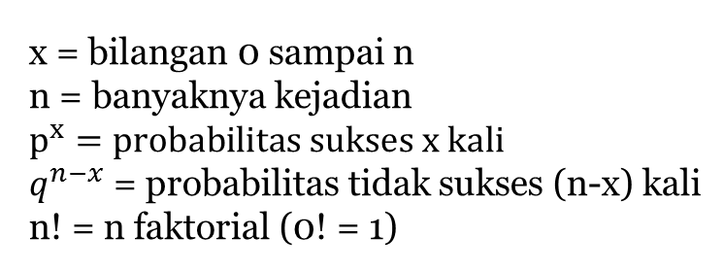
DISTRIBUSI BINOMIAL
Distribusi binomial atau distribusi Bernoulli (ditemukan oleh James Bernoulli) merupakan distribusi probabilitas diskrit yaitu suatu distribusi teoritis yang menggunakan variabel random diskrit yang terdiri dari dua kejadian yang berkomplemen, seperti sukses-gagal, ya-tidak, baik-cacat, kepala-ekor dll
Apabila probabilitas timbulnya gejala yang kita harapkan disebut probabilitas “sukses” (simbol p) sedangkan probabilitas tidak timbulnya gejala yang kita harapkan disebut probabilitas “gagal” (simbol q atau 1-p) maka probabilitas timbulnya gejala yang kita harapkan sebanyak x kali dalam n kejadian (artinya x kali akan sukses dan n-x kali akan gagal) dapat dinyatakan dalam rumus :
x = bilangan 0 sampai n
n = banyaknya kejadian $p^{x}=probabilitas sukses x kali$
$q^{n−x}$ = probabilitas tidak sukses (n-x) kali
n! = n faktorial (0! = 1)
By : BIDA SARI, SP, MSi

Slide 7
KARAKTERISTIK DISTRIBUSI BINOMIAL
1. Sebuah hasil percobaan (eksperimen) hanya memiliki dua kategori peristiwa yang saling lepas (mutually exclusive), seperti sukses-gagal atau ya-tidak.
2. Data yang dikumpulkan merupakan hasil dari perhitungan
3. Probabilitas suatu peristiwa “sukses” (p) adalah tetap bernilai sama atau tidak berubah untuk setiap percobaan. Demikian pula halnya dengan probabilitas sebuah “kegagalan”(q).
4. Percobaan-percobaannya bersifat independen, artinya peristiwa dari suatu percobaan tidak mempengaruhi atau dipengaruhi peristiwa dalam percobaan lainnya.
5. Jumlah atau banyaknya percobaan yang merupakan komponen percobaan binomial harus tertentu.
By : BIDA SARI, SP, MSi

Slide 8
Contoh 1 : Distribusi Bernoulli
Contoh 1: Melempar Koin
Suatu koin dilempar sebanyak tiga kali. Tentukan peluang mendapatkan tepat dua angka ?
Jawab :
Setiap percobaan pelemparan koin hanya memiliki dua kemungkinan, yaitu muncul angka (A) atau gambar (G).
Hasil dari masing-masing percobaan saling bebas (hasil dari suatu pelemparan tidak mempengaruhi hasil pelemparan lainnya).
Ruang sampel dari pelemparan satu koin sebanyak tiga kali adalah :
S = {AAA, AAG, AGA, GAA, GGA, GAG, AGG, GGG} → N= 8
Dari ruang sampel, kita dapat melihat bahwa ada tiga cara untuk mendapatkan tepat dua angka, yaitu AAG, AGA, dan GAA. (n=3) Sehingga peluang kita mendapatkan tepat dua angka adalah 3/8 atau 0,375.
By : BIDA SARI, SP, MSi

Slide 9


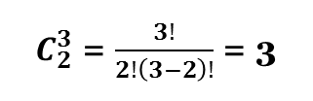
Contoh Perhitungan Distribusi Bernoulli
Dari Contoh 1 :
Tentukan peluang mendapatkan tepat dua angka jika suatu koin dilempar sebanyak tiga kali!
Peluang percobaan sukses (angka) adalah ½ di setiap percobaannya.
Dalam kasus ini, n = 3, X = 2, p = ½, dan q =1- ½ = ½. Sehingga dengan mensubstitusi nilai-nilai tersebut ke dalam rumus, kita mendapatkan :
Jawaban tersebut sama dengan jawaban kita sebelumnya yang menggunakan ruang sampel. Terdapat tiga cara untuk mendapatkan tepat dua angka dan satu gambar dari delapan kemungkinan yaitu AAG, AGA, dan GAA.
Cara kita mendapatkan dua angka dari pelemparan koin sebanyak tiga kali dapat menggunakan kombinasi 3C2 = 3. Banyak cara untuk mendapatkan X sukses dari n percobaan tanpa memperhitungkan urutannya adalah:
jadi
$C_{2}^{3}$ = $\frac{3!}{2!\left(3−2\right)!}$ = 3
By : BIDA SARI, SP, MSi

Slide 10

Contoh 2 : Perhitungan Distribusi Bernoulli
Suatu survei Kunjungan Dokter menemukan bahwa satu dari lima orang berkata bahwa dia telah mengunjungi dokter dalam sembarang bulan yang ditanyakan. Jika 10 orang dipilih secara acak, berapakah peluang tiga diantaranya sudah mengunjungi dokter bulan lalu?
Pembahasan:
Pada kasus ini, n = 10, X = 3, p = 1/5, dan q = 4/5. Sehingga,
Jadi peluang tiga orang yang dipilih sudah mengunjungi dokter bulan lalu adalah 0,201.
By : BIDA SARI, SP, MSi

Slide 11
Contoh 3 : Penggunaan Tabel Distribusi Binomial
Menghitung peluang dengan tabel distribusi binomial untuk beberapa nilai n dan p.
Contoh 3 :
Survei Ketakutan untuk Berada di Rumah pada Malam Hari
Suatu lembaga survei melaporkan bahwa 5% orang merasa takut untuk sendirian berada di rumah pada malam hari. Jika 20 orang diambil secara acak, dengan menggunakan tabel binomial tentukan peluang :
1. Terdapat 5 orang dalam sampel yang takut sendirian dalam rumah pada malam hari.
2. Terdapat paling banyak 3 orang dalam sampel yang takut sendirian dalam rumah pada malam hari.
3. Terdapat paling sedikit 3 orang dalam sampel yang takut sendirian dalam rumah pada malam hari.
By : BIDA SARI, SP, MSi

Slide 12
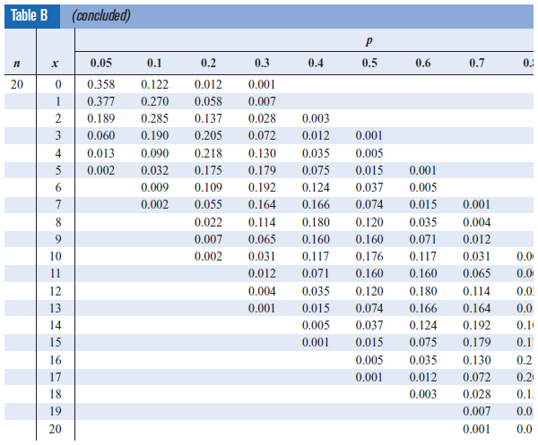
TABEL DISTRIBUSI BINOMIAL
By : BIDA SARI, SP, MSi

Slide 13


Penggunaan Tabel Distribusi Binomial
Pembahasan :
1. Pada permasalahan ini, n = 20, X = 5, dan p = 0,05.
Sehingga, dengan melihat tabel binomial kita mendapatkan peluangnya adalah 0,002 → P(x=5) = 0,002
2. Pada soal yang kedua, n = 20 dan p = 0,05.
“Paling banyak 3 orang” berarti 0, atau 1, atau 2, atau 3, sehingga solusinya adalah
P (x ≤ 3) =
3. Kita memiliki n = 20 dan p = 0,05. “Paling sedikit 3 orang” berarti 3, 4, 5, …, 20. Permasalahan ini dapat diselesaikan dengan menyelesaikan P(0) + P(1) + P(2) kemudian mengurangkannya dari 1 → P (x ≥3) = 1 – P (x < 3) = 1 - [P(0) + P(1) + P(2)]
Jadi, kita peroleh peluangnya adalah 0,076.
By : BIDA SARI, SP, MSi

Slide 14

MEAN, VARIASI dan STANDAR DEVIASI Distribusi Binomial
Rata-rata (mean), varians, dan simpangan baku variabel yang memiliki distribusi binomial secara berturut-turut dapat ditentukan dengan menggunakan rumus berikut.
Rumus-rumus tersebut secara aljabar ekuivalen dengan rumus-rumus untuk rata-rata, varians, dan simpangan baku variabel distribusi peluang (materi pertemuan 7), tetapi karena variabel-variabel tersebut memiliki distribusi binomial, maka variabel-variabel tersebut dapat disederhanakan dengan menggunakan aljabar.
Rata-rata (mean)
Varians
Simpangan baku
By : BIDA SARI, SP, MSi

Slide 15
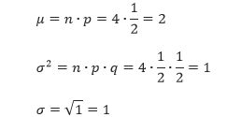
Contoh 4 : Rata-rata (mean), Varians, dan Simpangan baku variabel yang memiliki Distribusi Binomial
Contoh : Pelemparan Koin
Suatu koin dilemparkan sebanyak 4 kali. Tentukan rata-rata, varians, dan simpangan baku dari banyaknya angka yang muncul.
Pembahasan :
Diketahui n = 4, p = ½, dan q = 1/2 dengan menggunakan rumus distibusi binomial hasilnya adalah :
Rata-rata (mean) :
Varians :
Simpangan baku :
Tabel Distribusi probabilitas banyaknya angka yang muncul sbb:
µ = 2, artinya rata- rata banyaknya angka yang muncul jika suatu koin dilemparkan sebanyak 4 kali adalah 2 kali, dengan varian σ² = 1 dan standar deviasi σ = ± 1
Banyak angka yang muncul X | 0 | 1 | 2 | 3 | 4
Peluang P(X) | 1/16 | 4/16 | 6/16 | 4/16 | 1/16
By : BIDA SARI, SP, MSi

Slide 16
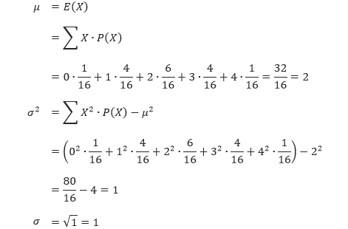
Rata-rata, varians, dan simpangan bakunya dapat ditentukan berdasarkan distribusi peluang :
Rata-rata (mean)
Varians
Simpangan baku
Hasil perhitungan di atas sama dengan perhitungan pada distribusi binomial pada slide sebelumya.
By : BIDA SARI, SP, MSi

Slide 17
DISTRIBUSI POISSON
Distribusi Poisson (dilafalkan “puasong”)adalah distribusi probabilitas diskrit (bentuk khusus dari distibusi binomial) dimana probabilitas “sukses” sangat kecil (p ≤ 0,1) dengan n yang sangat besar (n.p< 5)
Distribusi Poisson menyatakan peluang jumlah peristiwa yang terjadi pada periode waktu tertentu apabila rata-rata kejadian tersebut diketahui dan dalam waktu yang saling bebas sejak kejadian terakhir. (distribusi Poisson juga dapat digunakan untuk jumlah kejadian pada interval tertentu seperti jarak, luas, atau volume).
Distribusi Poisson dapat diterapkan pada sistem dengan kejadian berjumlah besar yang yang mungkin terjadi, yang mana kenyataannya cukup jarang. Contoh klasik adalah peluruhan nuklir atom.
By : BIDA SARI, SP, MSi

Slide 18

Perhitungan Distribusi Poisson
Apabila nilai harapan kejadian pada suatu interval adalah λ, maka probabilitas terjadi peristiwa sebanyak x kali (x adalah bilangan bulat non negatif, x = 0, 1, 2, …) maka :
e adalah basis logaritma natural (e = 2.71828…)
k (atau x) adalah jumlah kejadian suatu peristiwa (peluang yang diberikan oleh fungsi ini)
k! adalah faktorial dari x
λ adalah bilangan riil positif, sama dengan nilai harapan (rata-rata hitung, E(x)) peristiwa yang terjadi dalam interval tertentu.
Misalnya, peristiwa yang terjadi rata-rata 4 kali per menit, dan akan dicari probabilitas terjadi peristiwa x kali dalam interval 10 menit, digunakan distribusi Poisson sebagai model dengan λ = 10×4 = 40.
By : BIDA SARI, SP, MSi

Slide 19
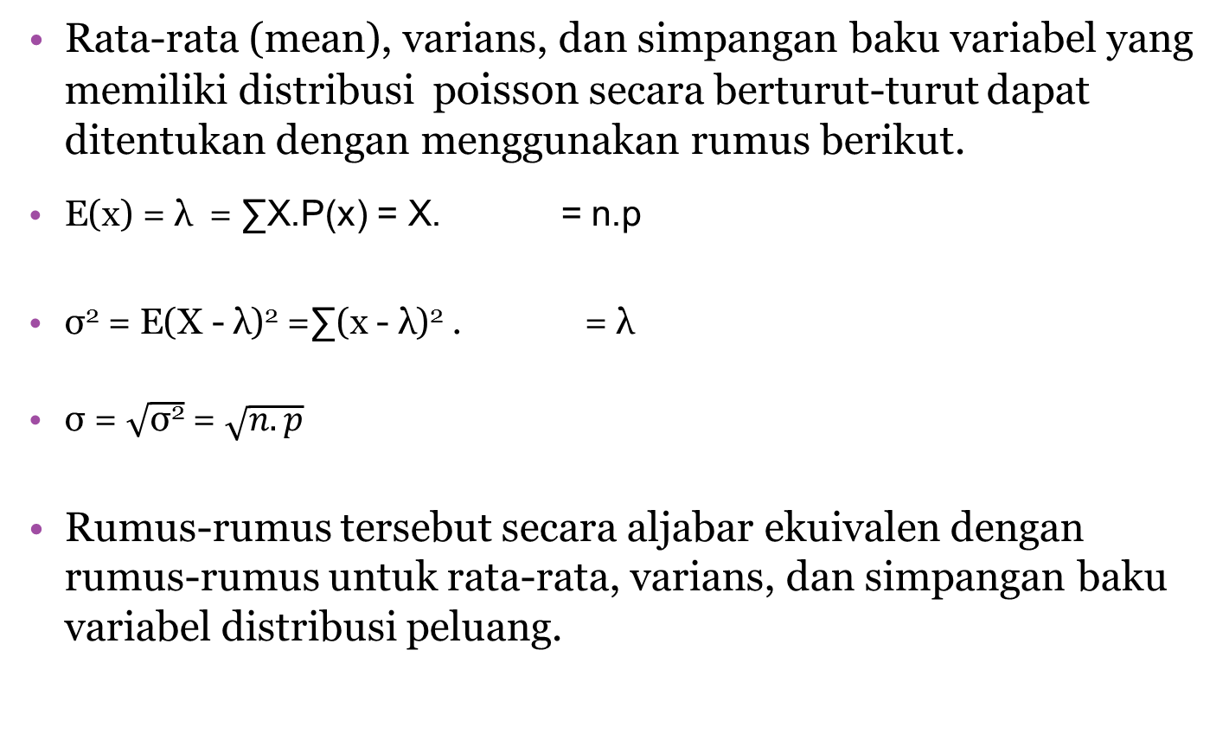
MEAN, VARIASI dan STANDAR DEVIASI Distribusi Poisson
Rata-rata (mean), varians, dan simpangan baku variabel yang memiliki distribusi poisson secara berturut-turut dapat ditentukan dengan menggunakan rumus berikut.
E(x) = λ = ∑X.P(x) = X. = n.p
σ² = E(X - λ)² =∑(x - λ)² . = λ
σ = $\sqrt{\text{σ}\text{2}}$ = $\sqrt{n.p}$
Rumus-rumus tersebut secara aljabar ekuivalen dengan rumus-rumus untuk rata-rata, varians, dan simpangan baku variabel distribusi peluang.
Rata-rata (mean)
Varians
Simpangan baku
By : BIDA SARI, SP, MSi

Slide 20
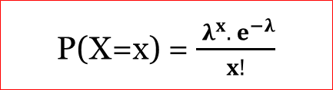
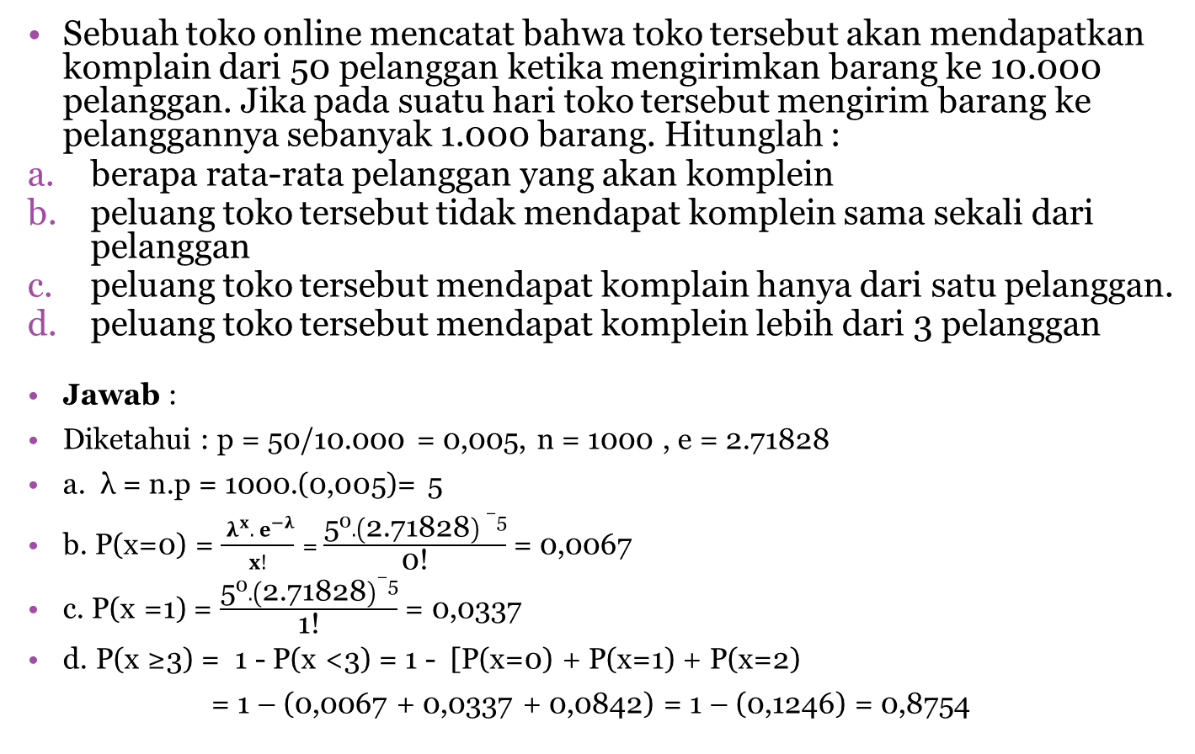
Contoh 5 : Perhitungan Distribusi Poisson
Sebuah toko online mencatat bahwa toko tersebut akan mendapatkan komplain dari 50 pelanggan ketika mengirimkan barang ke 10.000 pelanggan. Jika pada suatu hari toko tersebut mengirim barang ke pelanggannya sebanyak 1.000 barang. Hitunglah :
berapa rata-rata pelanggan yang akan komplein
peluang toko tersebut tidak mendapat komplein sama sekali dari pelanggan
peluang toko tersebut mendapat komplain hanya dari satu pelanggan.
peluang toko tersebut mendapat komplein lebih dari 3 pelanggan
Jawab :
Diketahui : p = 50/10.000 = 0,005, n = 1000 , e = 2.71828
a. λ = n.p = 1000.(0,005)= 5
b. P(x=0) = $\frac{{ λ}^{x}{. e}^{−λ}}{x!}$ = $\frac{\text{5}\text{0}. \left(\text{2.71828}\right) −\text{5}}{\text{0}\text{!}}$ = 0,0067
c. P(x =1) = $\frac{\text{5}\text{0}. \left(\text{2.71828}\right)−\text{5}}{\text{1}\text{!}}$ = 0,0337
d. P(x ≥3) = 1 - P(x <3) = 1 - [P(x=0) + P(x=1) + P(x=2)
= 1 – (0,0067 + 0,0337 + 0,0842) = 1 – (0,1246) = 0,8754
P(X=x) = $\frac{{ λ}^{x}{. e}^{−λ}}{x!}$
By : BIDA SARI, SP, MSi

Slide 21
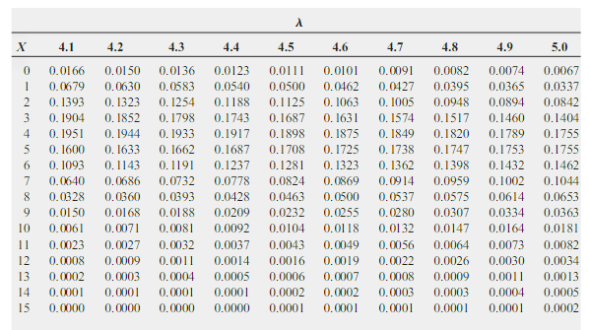
TABEL DISTRIBUSI POISSON
By : BIDA SARI, SP, MSi

Slide 22

That’s all. Thank you! ☺
Selamat belajar !
By : BIDA SARI, SP, MSi

